Slide 1
Štúdium na Fakulte chemickej a potravinárskej technológie
Milena Reháková, prodekanka pre vzdelávanie
Bratislava, 13.9.2023

Slide 2
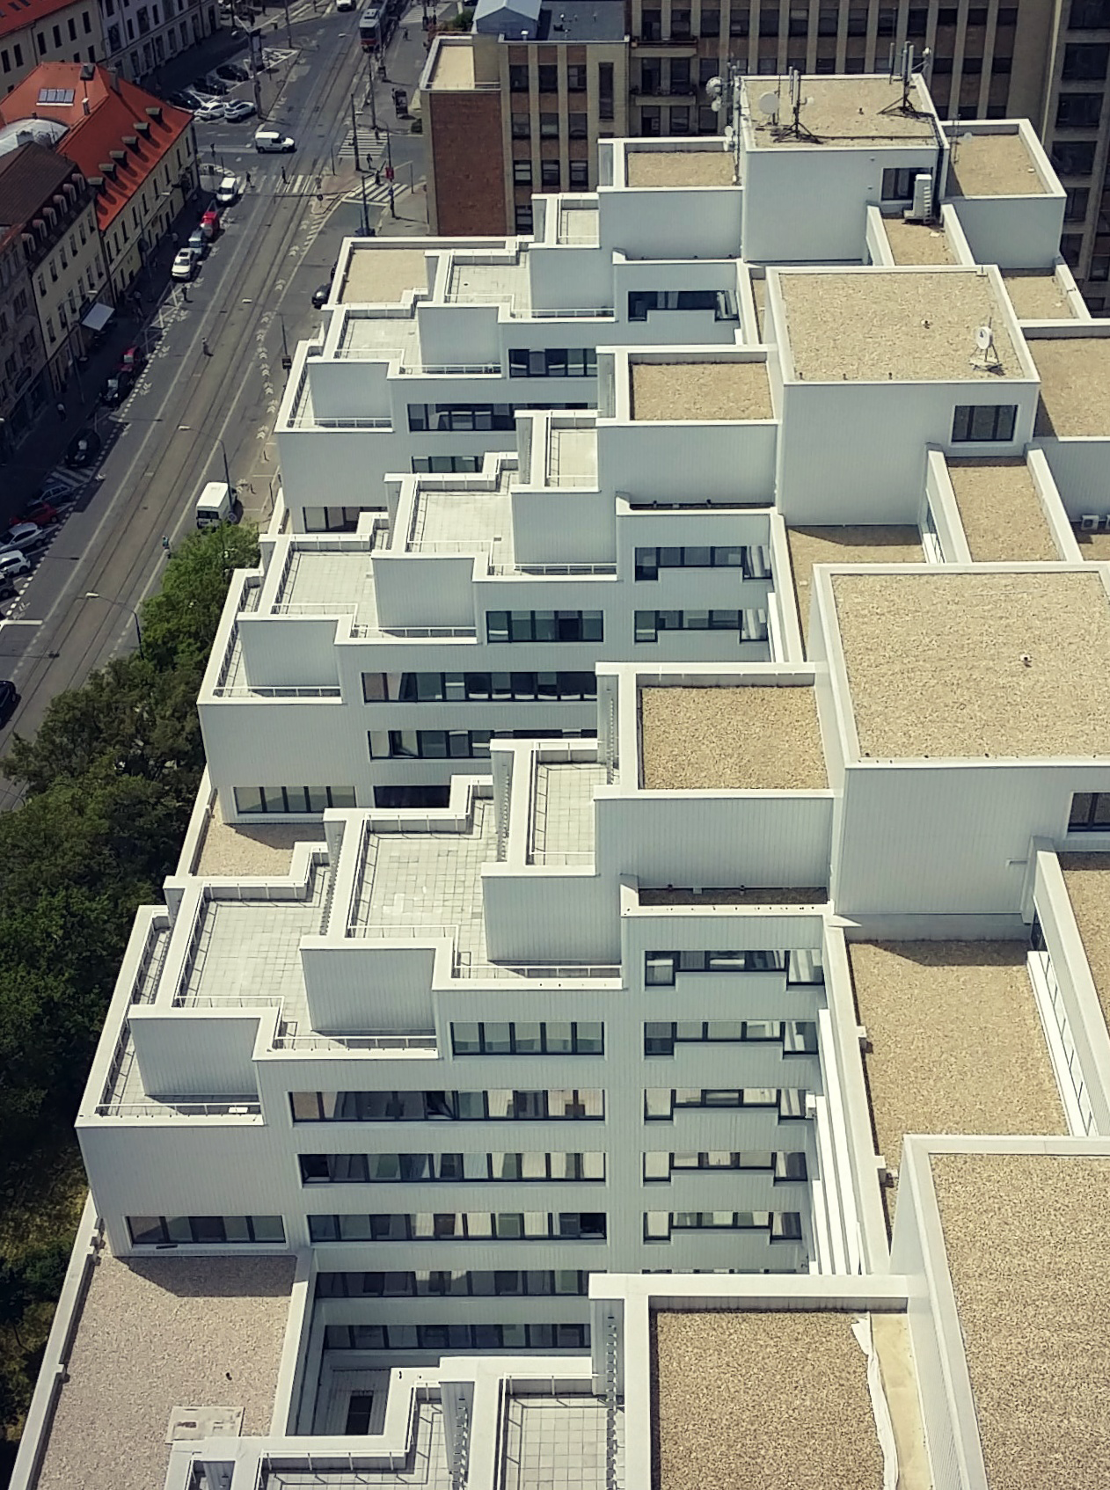
FCHPT STU v ak. r. 2023/2024
1 280 študentov
440 zamestnancov (cca ½ učitelia)
10 ústavov / 17 oddelení
3 samostatné oddelenia
dekanát, Slovenská chemická knižnica
prezenčná výučba s obmedzením:
rekonštrukcia SB – projekt EU ACCORD (niektoré prednášky v Bc. stupni môžu byť dištančne)

Slide 3
Prijímacie konanie na bakalárske štúdium pre 2023/24
Počet uchádzačov v 1. kole (k 30.4.2023): 694
Počet uchádzačov v 2. kole (k 10.8.2023): 2545
Spolu: 939
z toho uchádzačov zo zahraničia: 292
z toho uchádzačov o štúdium v AJ: 38
Počet zapísaných k 12.9.2023: 380 (cca 110 zahr.)

Slide 4
Vzdelávanie na FCHPT – študijné programy po zosúladení s novými štandardmi SAAVŠ
2. stupeň Ing.
1. stupeň Bc.
3. stupeň
PhD.
10
15
6
CELOŽIVOTNÉ VZDELÁVANIE
CELOŽIVOTNÉ VZDELÁVANIE

Slide 5
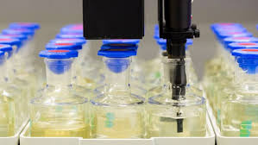
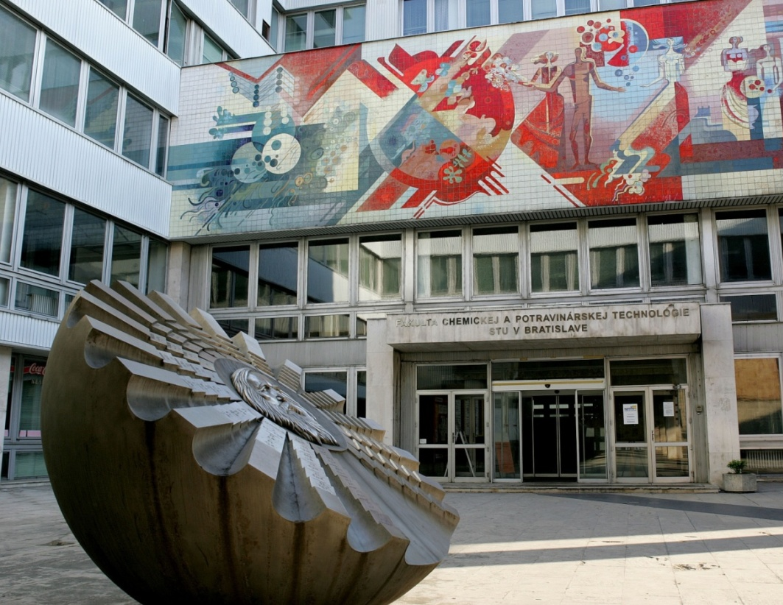
Bakalárske študijné programy v ak. roku 2023/24
Chémia, medicínska chémia a chemické materiály
Biotechnológie
Potraviny, výživa, kozmetika
Chemické inžinierstvo
Riadenie procesov
Biochémia a biofyzikálna chémia pre farmaceutické aplikácie
197
232
233
90
158
30

Slide 6
Bakalárske študijné programy
klasický bakalársky študijný program = 3-ročný
konverzný študijný program = 4-ročný študijný program
štandardná dĺžka štúdia – 4 roky bez nutnosti platenia školného za nadštandardnú dĺžku štúdia
1. ročník = prípravný – nadobudnutie kvalitných vedomostí z prírodovedných predmetov (M, F, Ch) zodpovedajúcich stredoškolskému (maturitnému) učivu na úrovni potrebnej pre zvládnutie ďalšieho štúdia v ostatných 3 rokoch
Pomohol vám I. ročník konverzného štúdia pri štúdiu
predmetov II. ročníka?

Slide 7
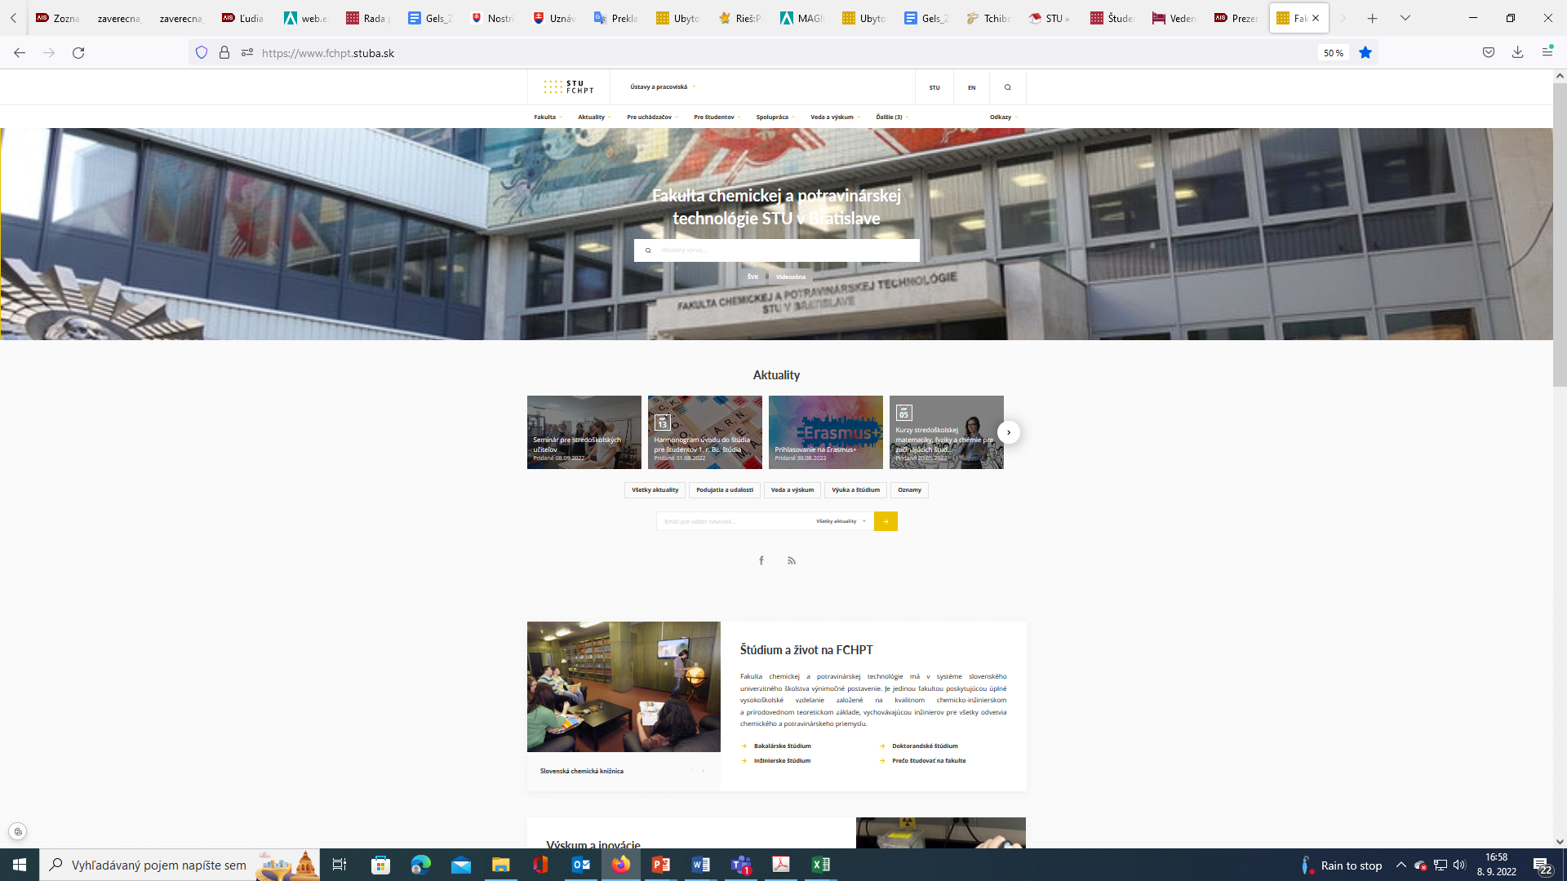
Zdroje informácií o štúdiu: web a FB FCHPT, AIS

Slide 8
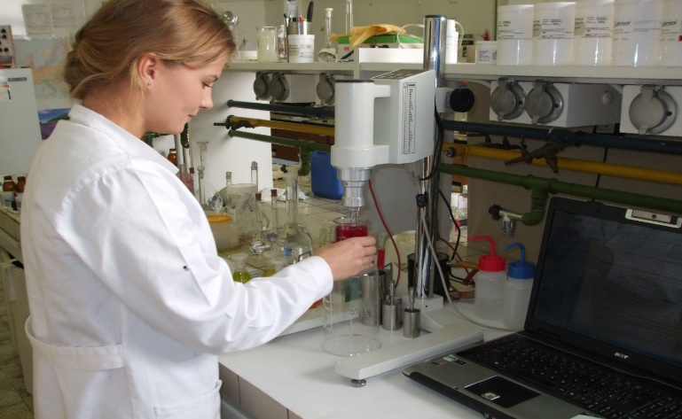
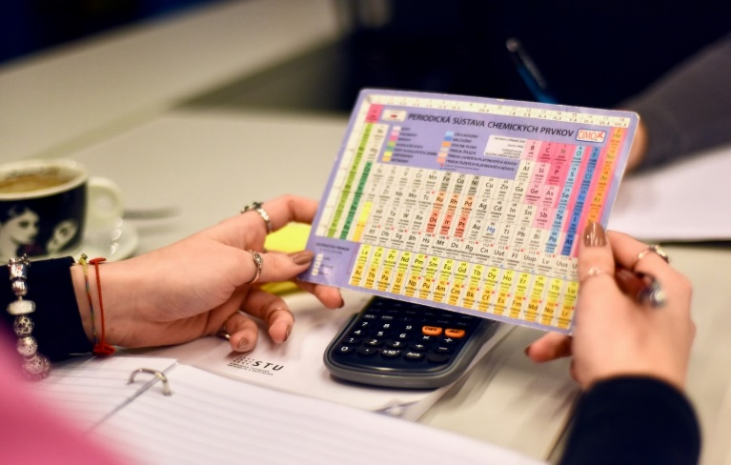
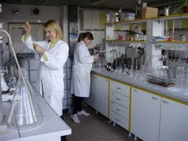
2023/2024
Výučba na FCHPT STU v ZS 2023/2024 bude prebiehať prezenčnou formou s povolenými výnimkami – niektoré prednášky môžu prebiehať dištančne
Dôvod: rekonštrukcia SB (starej budovy)
V prvých ročníkoch vyučovanie bude prebiehať takmer na 100 % prezenčne. Prezenčné akcie majú v rozvrhu uvedené číslo miestnosti (napr. CH17, NB 274);
Vybrané prednášky (B-POVYKO) sa budú realizovať dištančne (online formou), prioritne prostredníctvom platformy GSuite – Google Meet. Dištančné akcie majú v rozvrhu namiesto čísla miestnosti uvedené „WEB XX“ a rozkliknutím získate adresu pripojenia;
Vyučujúci pred začiatkom semestra vypracujú podmienky priebežnej kontroly a ukončenia predmetu pre prípad prezenčnej, ale i dištančnej, príp. kombinovanej formy vzdelávania, s ktorými oboznámia študentov na začiatku výučby;
Na každej vzdelávacej aktivite vyučujúci dôsledne zabezpečí prezenciu. V prípade ochorenia na COVID (i iného), predložíte študijnej referentke ospravedlnenku, ktorá bude vložená do AISu, aby boli informovaní všetci vyučujúci. Prezenčné listiny sa archivujú.

Slide 9
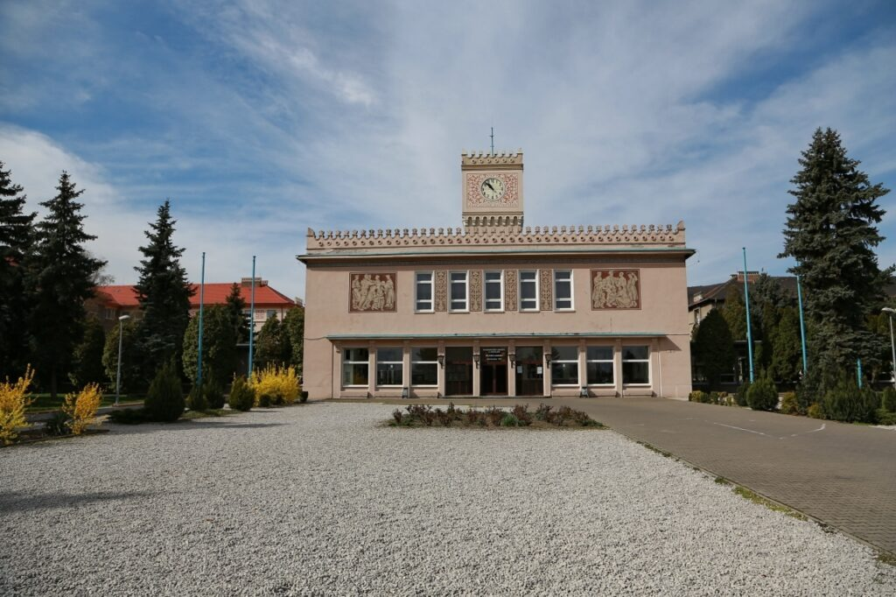
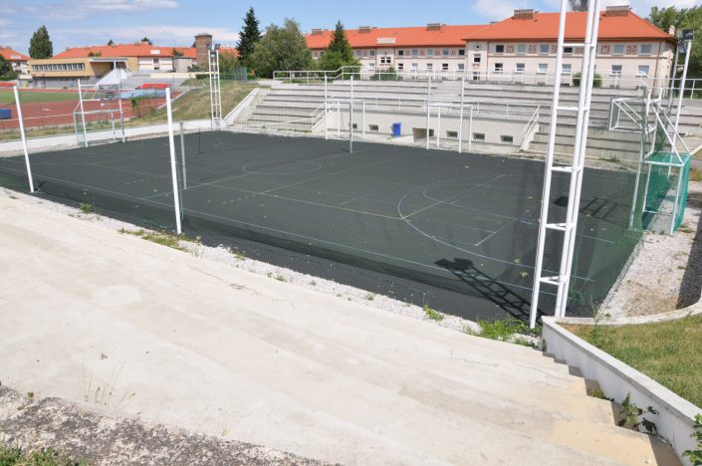
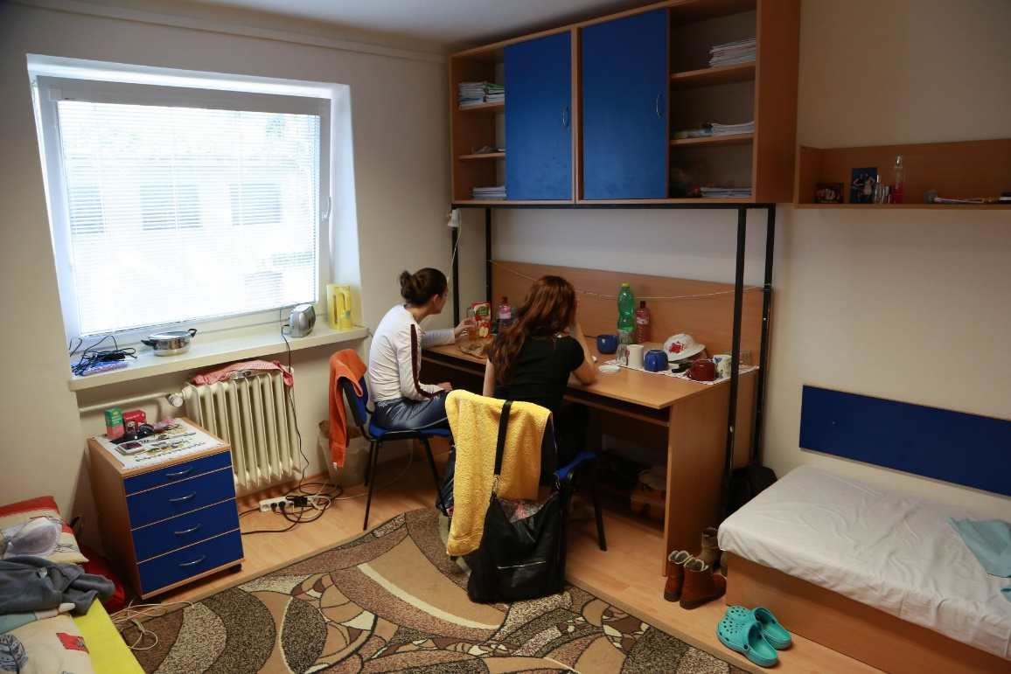
2023/2024
Ubytovanie
V ak. r. 2023/24 dostalo ŠD 96 % žiadateľov 1. ročníka; ŠD Mladá garda
V 2. ročníku bola ubytovanosť len 64 %, celkovo cca 88 %: o ubytovanie sa súťaží!

